Slide 1

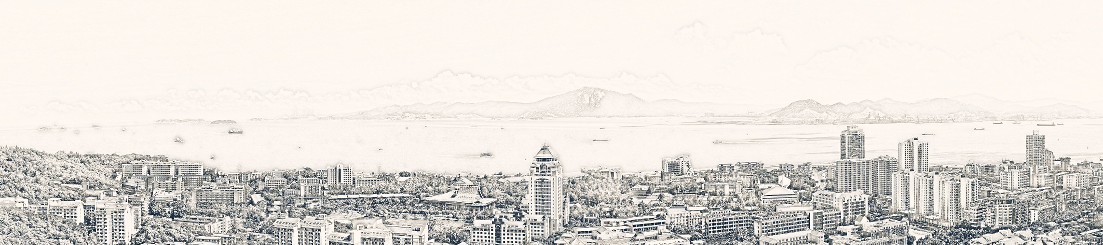
Computer Graphics
计算机图形学实验7
Bézier Curve

Slide 2
Bézier Curve
1.过往内容回顾
Whitted Style 光线跟踪算法实现
2.本次实验说明
实现贝塞尔曲线、曲面生成算法
3.作业提交说明

Slide 3
上节实验内容
阅读资料：
（1）课件：《L7 Ray Tracing》
任务要求：
阅读课件，利用Eigen库，在相应的函数下填空，实现以下任务：
生成光线
实现阴影效果、镜面反射、折射
附加题：在此代码基础上，生成一段小球从天而降的动画，可以考虑加入运动模糊、软阴影效果，小球弹跳符合物理规律。（根据实现情况，期末最终的实验成绩可以*1.05~1.1）

Slide 4
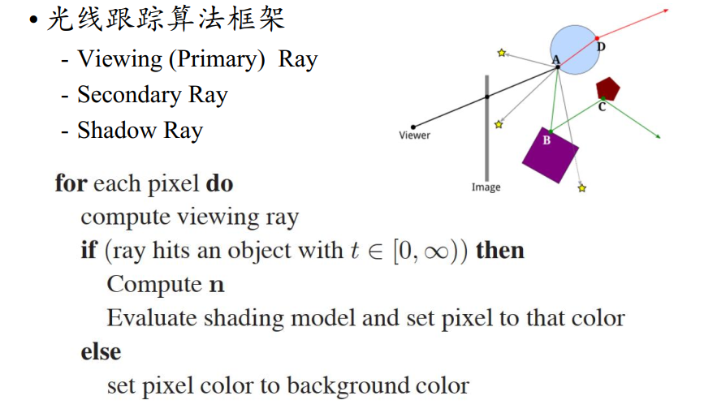
光线跟踪算法框架

Slide 5
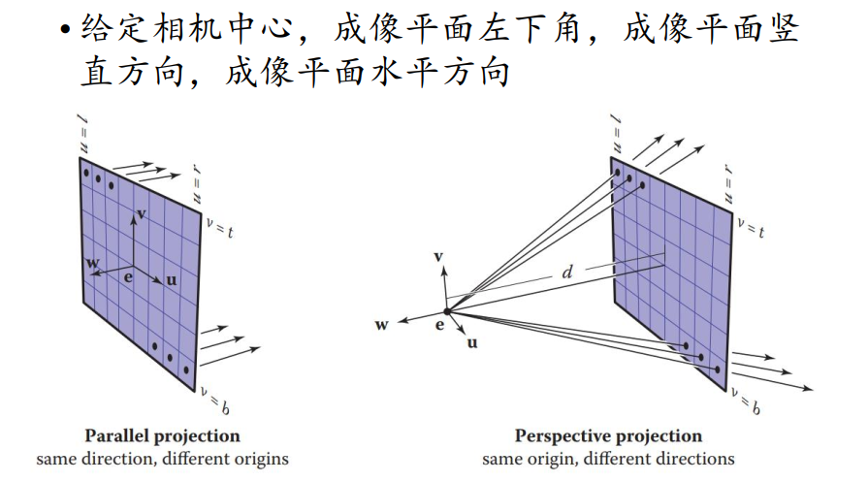
生成光线

Slide 6
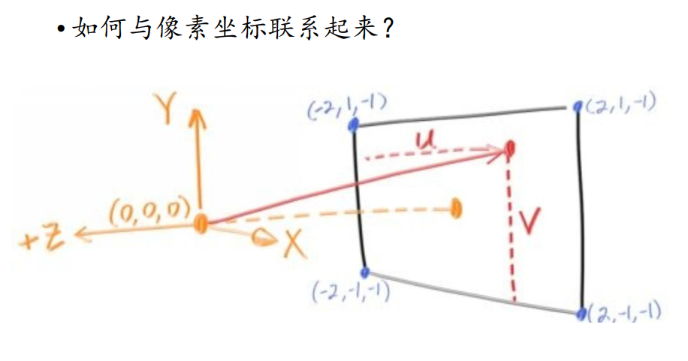
生成光线
根据对应的宽高比例将原代码中的0.5修改成u和v就可以获得正确的光线方向

Slide 7
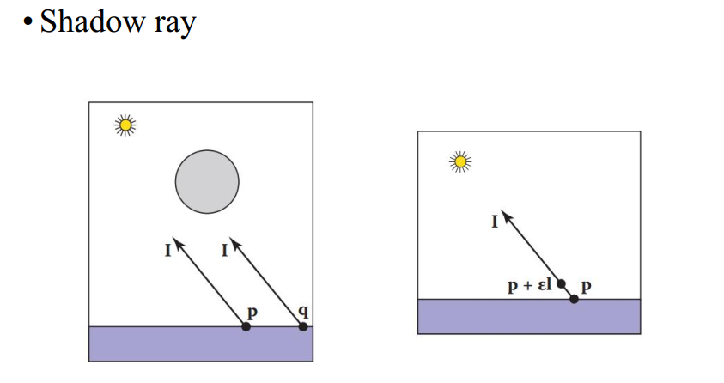
阴影效果
要判断是否为阴影光线只需要将光线在物体上的交点和光源相连接，之后判断这条连线是否和其他物体相交

Slide 8
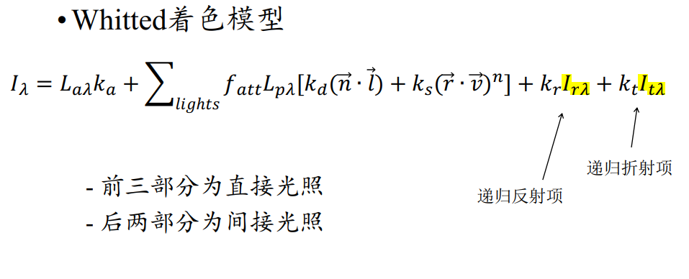
Whitted着色模型

Slide 9
本节实验内容
阅读资料：
（1）课件：《L8 Geometry》
（2）贝塞尔曲线
任务要求：
掌握贝塞尔曲线和曲面的生成算法
Notes:
https://www.jasondavies.com/animated-bezier/

Slide 10
实现贝塞尔曲线生成算法
自行设置3个控制点，利用de Casteljau算法生成贝塞尔曲线。要求生成曲线形成过程的动画。
在上述基础上，分别增加控制点数为4、5、6、7、8，并生成相应的曲线形成动画。
自行完善功能，例如提供控制点的选取或移动功能。
说明：仅能使用OpenGL的画点和画线功能，不能直接调用其贝塞尔曲线生成功能。

Slide 11
实现贝塞尔曲面生成算法
自行设置3*3个控制点，利用de Casteljau算法生成贝塞尔曲面。要求生成曲面形成过程的动画。
在上述基础上，分别增加控制点数为4*4、5*5并生成相应的曲面形成动画。
自行完善功能，例如提供控制点的选取或移动功能；改善生成图形美观程度。
说明：仅能使用OpenGL的画点、画线和画面功能，不能直接调用其贝塞尔曲面生成功能。

Slide 12
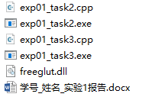
作业提交说明
本次实验2个task都需要提交
提交方式为：将代码源文件、可执行文件、实验报告放到一个文件夹中，文件夹命名格式为：学号_姓名，压缩后上传到ftp服务器中相应目录下（/上传作业/曾鸣/2023软工（或数媒）图形学/exp7）。
本次实验作业的提交截止日期为两周后（6.28）。所有作业须在此前提交。

Slide 13
计算机图形学实验7

